Slide 1
10 порад, які допоможуть впоратися зі стресом

Slide 2
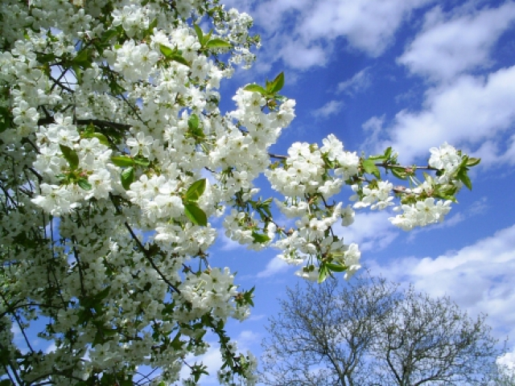
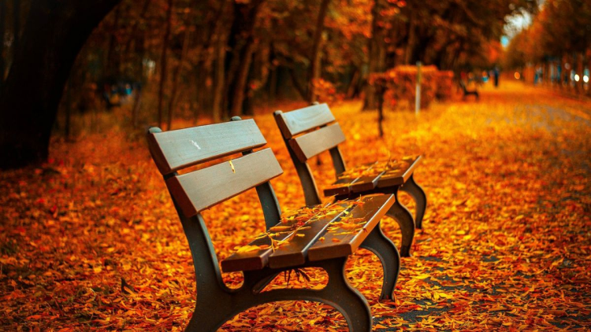
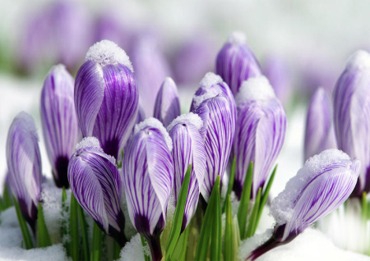
1. Переключіть увагу, змістіть акценти на зовнішній світ.
Поспостерігайте за тим, що вас здатне порадувати: як розквітає природа, звуки вітру, шелест листя та спів птахів у тихому сквері. Сконцентруйтеся на тому, що бачите та чуєте в цей момент. Частіше бувайте на свіжому повітрі. Візьміть за звичку щодня, протягом години здійснювати прогулянки в лісі чи парку.

Slide 3
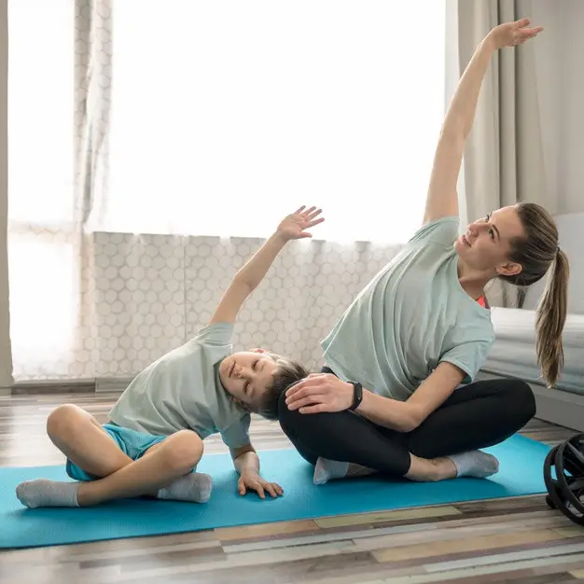
2. Займіться спортом.
При цьому не обов'язково ходити в спортзал, достатньо буде ранкової зарядки та легкої пробіжки. Позитивний заряд на день забезпечений.

Slide 4
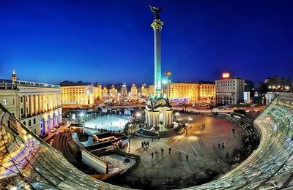
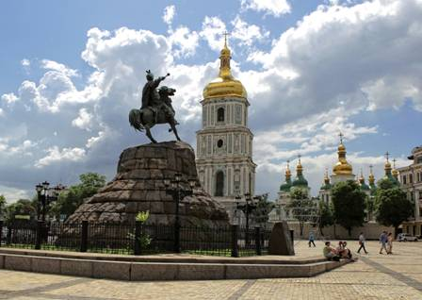

3. Змініть картинку, вирушайте в подорож.
Вулицями рідного міста, країнами Європи або рідних Карпат. Нові враження та позитивні емоції допоможуть, хоч на якийсь час, відволіктися.

Slide 5
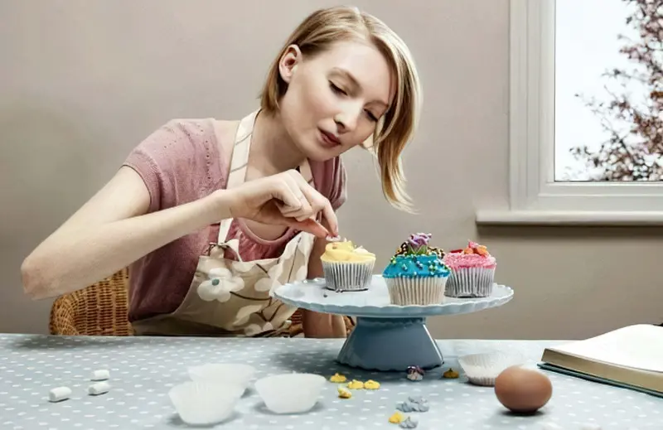
4. Знайдіть улюблене хобі.
Це чудова профілактика стресу. Запитайте себе: Що мені подобається робити? Можливо, писати вірші, шити, в'язати, готувати кулінарні шедеври чи вивчати психологію. Дізналися відповідь. Добре. А тепер, не відкладаючи, розпочинайте. Це зробить вас спокійнішим і щасливішим.

Slide 6
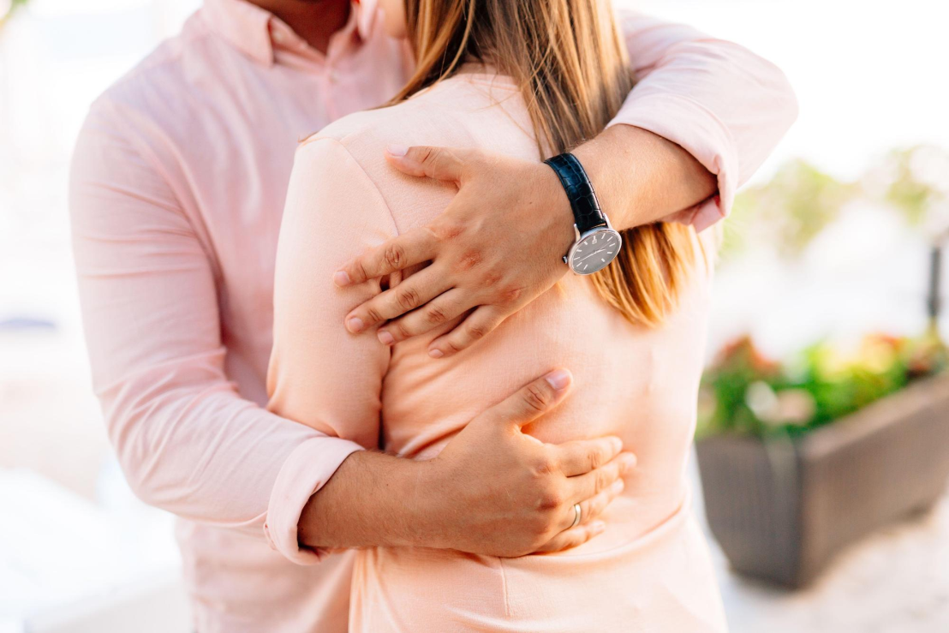
5. Спілкуйтесь з рідними та близькими вам людьми.
Підтримуйте їх у цей непростий час, це дуже важливо і для них, і для вас. Це дасть вам можливість вилити душу і виговоритися. Піклуйтеся про інших. Нині будь-яка допомога є доречною та потрібною.

Slide 7
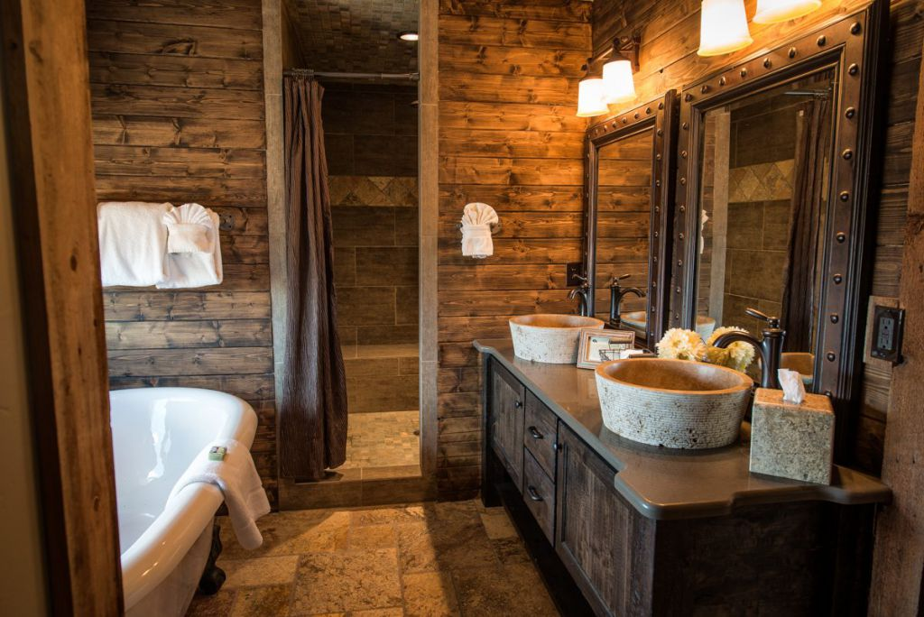
6. Приймайте ванни.
Тепла вечірня ванна з морською сіллю та заспокійливими ефірними оліями забезпечить вам 100% умиротворення, а найголовніше тихий та здоровий сон.

Slide 8

7. Частіше посміхайтеся.
Людина посміхається, реагуючи на події, причому не завжди позитивні. Незважаючи на те, що посмішку прийнято вважати ознакою дружелюбності, співчуття чи радості, у небезпечній ситуації вона допомагає заспокоїтися. Сміх — це найкраща профілактика стресу.

Slide 9

8. Припиніть жаліти себе.
Слід розуміти, що в житті є як погані, так і хороші моменти. Будьте вдячні за те, що маєте. Подяка — це хороший спосіб профілактики стресу. Замість постійного невдоволення, ви почнете отримувати радість від того, що маєте.

Slide 10

9. Мрійте та фантазуйте.
У позитивній психології є така техніка, називається «Візуалізація». Її суть у тому, що ви мрієте про те, чого хочете, робіть це із задоволенням і в теперішньому часі. Це дасть вам змогу отримати те, що ви малювали у своїй уяві, складіть список того, що вас радує. Якщо ви прагнете змінити ситуацію, потрібно дивитися тільки вперед і вміти малювати для себе нове життя з новими можливостями. Ці заняття — ваш порятунок від стресу.

Slide 11
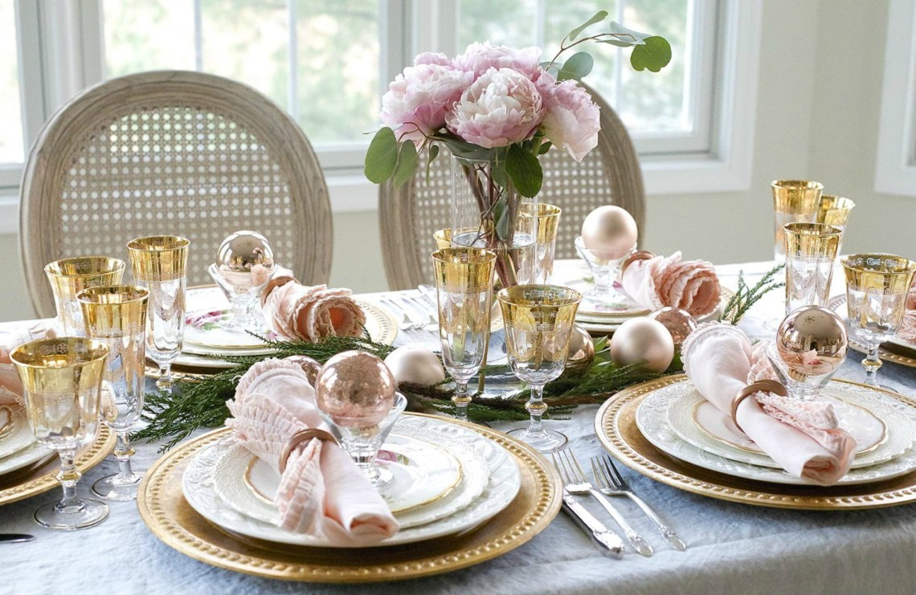
10. Живіть красиво.
Одягайтесь максимально вишукано або незвичайно, використовуйте гарний посуд і все, що може зараз зробити ваше життя кращим. Відволікайтесь на щось приємне і займіться тим, що приносить вам максимальне задоволення.

Slide 12

Дякую за увагу! Гарного настрою!

